Slide 1
Capítulo 4

Slide 2
Artigos
São palavras que acompanham e antecedem os substantivos, determinando-os de maneira que os generalizam ou os particularizam.
Concordam em gênero e número com os substantivos e podem ser:
  Definidos: são aqueles que especificam o substantivo de forma mais precisa, individualizada, particularizada. Podem indicar tanto um ser conhecido do leitor/ouvinte ou mencionado anteriormente quanto um determinado ser dentro de um grupo. São eles: o, a, os, as.
  Indefinidos: são aqueles que, ao contrário, generalizam o substantivo que acompanham, não o definindo. Eles se referem a um ser não mencionado antes ou a um ser qualquer entre os vários da sua espécie. São eles: um, uma, uns, umas.

Slide 3


Em um texto da internet, chama-se hiperlink o termo sublinhado (ou com destaque colorido) que, ao ser clicado ou ter o cursor passado por cima, leva a outro texto.
Hipertexto, hiperlink e pesquisa
Os textos ligados por conexões conceituais a outros textos no ambiente hipermídia, por meio de leituras não lineares, são chamados hipertextos.

Slide 4
Por que, Porque, Porquê e Por quê
Por que: É usado para fazer uma pergunta direta e quando pode ser substituído por por que/por qual razão ou por que/por qual motivo. Também é usado quando é equivalente a pelo qual e suas flexões:
Ex.: Esse é o objetivo por que (pelo qual) tanto se esforçou na vida.
Ele explicou as razões por que (pelas quais) desistiu de concorrer ao cargo.
Por quê: É usado quando a expressão está no final da frase ou do período.
Porque: É usado para dar uma explicação ou na resposta a uma pergunta. Também é usado quando a oração introduzida por essa conjunção exprime a causa ou indica uma resposta em período que contém uma interrogação.
Ex.: Nós poderíamos supor que ele não veio porque não tinha quem o trouxesse? (causa)
Você acha que está curado só porque tomou o remédio? (resposta)
Porquê: É usado quando desempenha o papel de substantivo e equivale a razão, causa, motivo.

Slide 5
Pronomes
Os pronomes são palavras que substituem os nomes, servindo para:
  Desempenhar a função dos substantivos.
  Acompanhar os substantivos, modificando-os, especificando-os, dando mais precisão aos seus significados, funcionando como adjetivos.

Slide 6
Pronomes pessoais
Pessoas do discurso | Retos |  | Oblíquos
 | Singular | Plural | Singular | Plural
1ª | eu | nós | me, mim, comigo | nos, conosco
2ª | tu | vós | te, ti, contigo | vos, convosco
3ª | ele/ela | eles/elas | se, si, consigo, o, a, lhes | se, si, consigo, os, as, lhes
São usados para indicar as três pessoas do discurso. Dividem-se em retos e oblíquos.
Os pronomes oblíquos o, a, os, as assumem as formas lo, la, los, las ao se unirem às formas verbais com as terminações -r, -s ou -z, que são suprimidas. Também assumem as formas no, na, nos, nas quando se unem a formas verbais que terminam em -am, -em, -ão, -õe.

Slide 7
Pronomes possessivos
Pronomes possessivos expressam a noção básica de posse, pertencimento.
Perdi a minha caneta.
Meus sapatos estão sujos.
Mas há variações de acordo com o contexto de uso, como nos exemplos:
Que bom te ver, meu amigo. → afetividade
Eu gosto muito da minha rua. → localidade de residência

Slide 8
 | Pessoas do discurso | Pronomes pessoais retos | Pronomes possessivos
Singular | 1ª | eu | meu, minha, meus, minhas
 | 2ª | tu | teu, tua, teus, tuas
 | 3ª | ele/ela | seu, sua, seus, suas
Plural | 1ª | nós | nosso, nossa, nossos, nossas
 | 2ª | vós | vosso, vossa, vossos, vossas
 | 3ª | eles/elas | seu, sua, seus, suas
Pronomes
possessivos

Slide 9
Pronomes demonstrativos
Podem situar a proximidade ou o distanciamento dos seres no espaço e no tempo em relação às pessoas do discurso. São usados também para se referir ao que foi mencionado antes ou ao que ainda se vai dizer nos textos escritos ou orais. São eles:
  1ª pessoa: este, esta, estes, estas, isto.
  2ª pessoa: esse, essa, esses, essas, isso.
  3ª pessoa: aquele, aquela, aqueles, aquelas, aquilo.
Os pronomes demonstrativos variam em gênero e número, com exceção de isto, isso e aquilo.

Slide 10
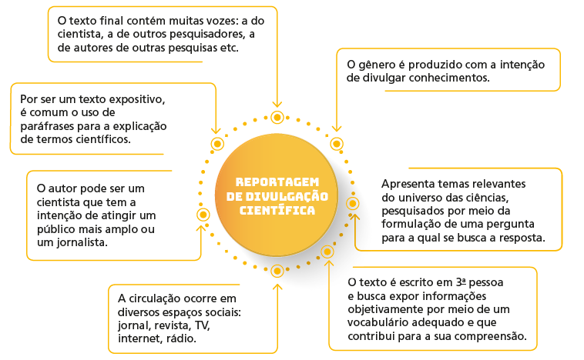
Reportagem de divulgação científica
Uso de alguns recursos expositivos:
  Verbos na 3ª pessoa para garantir objetividade e sentido de verdade.
  Paráfrases: explicações adicionais sobre algum termo ou trecho.
  Expressões como isto é, ou seja, ou melhor para explicar algum termo usado anteriormente.

